Slide 1


Slide 2

TRIANO LÉO - TPI2024
PRESENTATION ORALE
SNEAKERS
MARKET

Slide 3
1
1
SUJET
2
FONCTIONNALITÉS
3
MÉTHODES
4
TESTS
5
DÉMO
6
CONCLUSION
SOMMAIRE

Slide 4

2
SUJET
SNEAKERS MARKET
REVENTE DE SNEAKERS D’OCCASION
EXCLUSIVEMENT POUR LES ÉTUDIANTS DES CFC

Slide 5
3
LISTING DES PAIRES
METTRE EN VENTE
FAVORIS
RÉSERVER
FONCTIONNALITÉS

Slide 6
4
MÉTHODES
STRUCTURE MVC
MODÈLE LOGIQUE
PAGINATION (CODE)

Slide 7
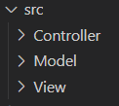

5
MÉTHODES
MVC
STRUCTURE
M - MÉTHODES SQL
V - VUE HTML
C - LIAISON PHP
INDEX - REDIRECTIONS

Slide 8
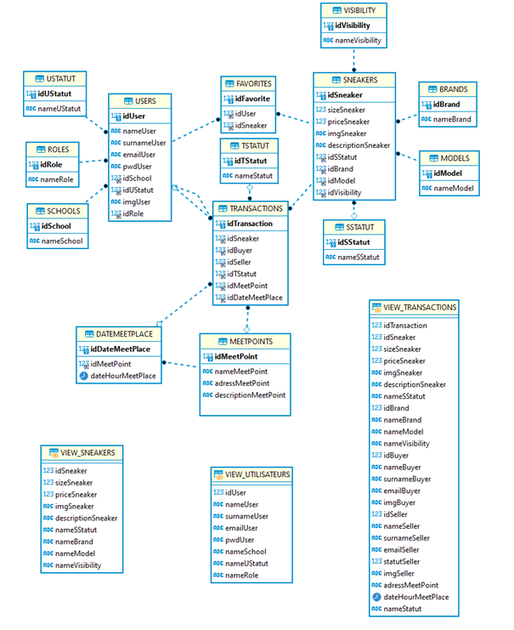
6
MÉTHODES
MODÈLE LOGIQUE

Slide 9
7
MÉTHODES
TUTO SUIVI
NUMÉRO DE PAGE EN GET
LIMIT SQL
PAGINATION (CODE)

Slide 10
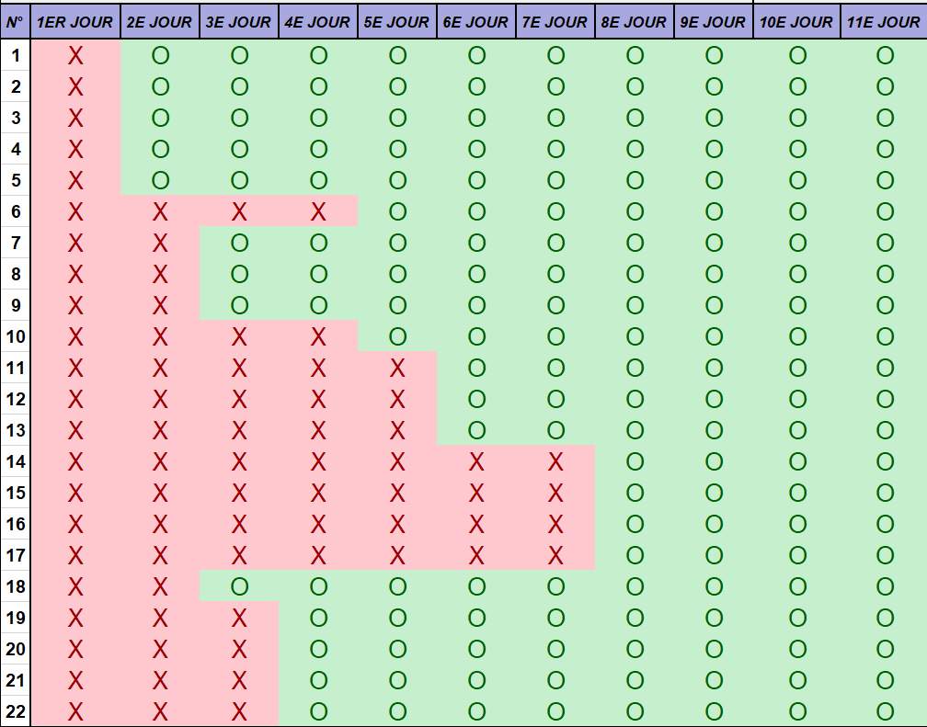
8
TESTS

Slide 11
9
DÉMONSTRATION

Slide 12
10
BILAN PERSONNEL
DIFFICULTÉS
AMÉLIORATIONS
CONCLUSION

Slide 13
9
MERCI

